Slide 1
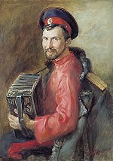
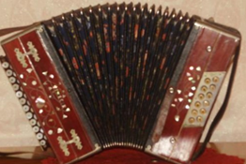
История вятской гармошки

Slide 2
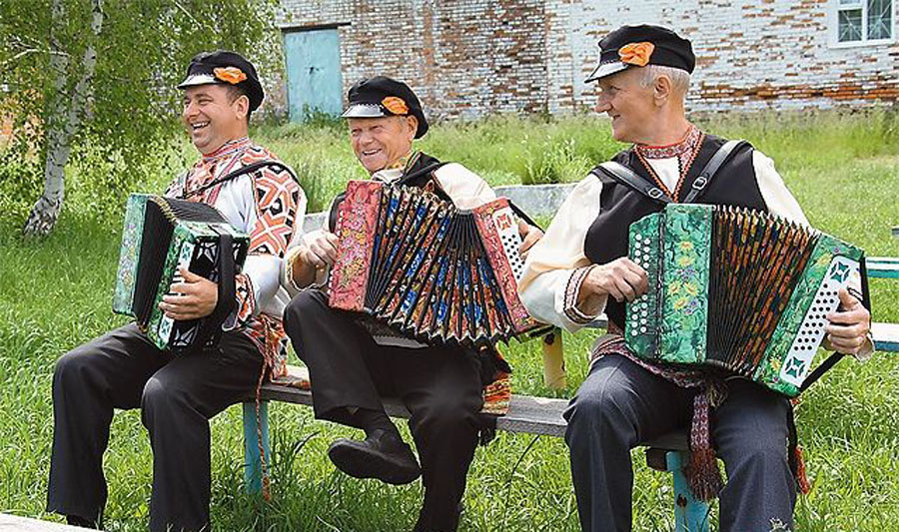
Цель исследования: поиск и возрождение забытых имен мастеров - гармонщиков Вятского края.

Slide 3
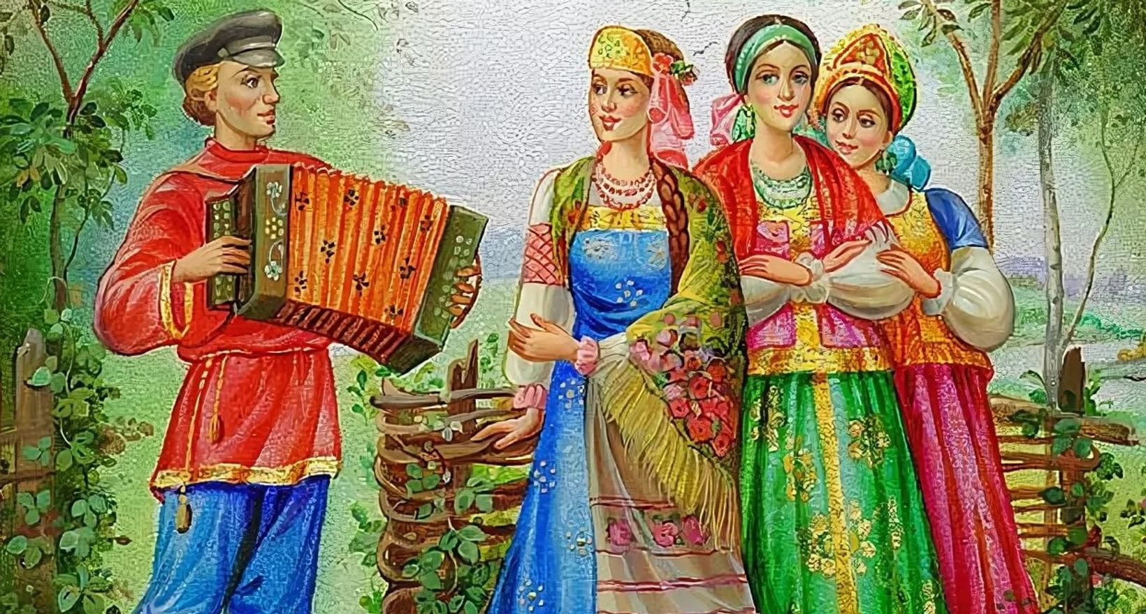
Вятский народ во все времена умел веселиться. И главной заводилой таких праздников была ВЯТСКАЯ ГАРМОНИКА.

Slide 4
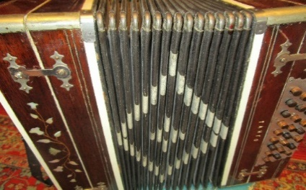
Гармонь
Гармо́нь (гармо́шка) - язычковый клавишно-пневматический музыкальный инструмент с мехами и двумя кнопочными клавиатурами.
Первая гармонь в России появилась в 1820-е годы
в Туле.

Slide 5
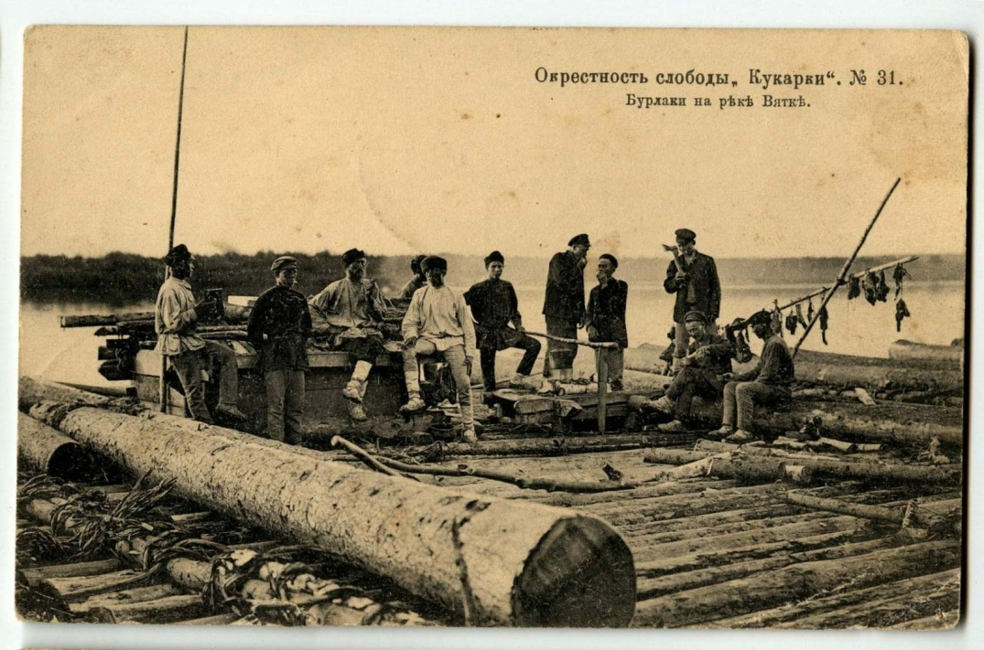
Данила Нелюбин
В 1840-х годах в Вятской губернии появляется довольно крупный центр, где производились гармони.
А придумал ее крестьянин села Истобенское, Оричевского района –– НЕЛЮБИН ДАНИЛА КАРПОВИЧ.
Семья Нелюбиных занималась бурлачеством. Отец Данилы служил на одной из купеческих барж и Данила плавал с ним на ярмарку в Нижний Новгород.
.

Slide 6
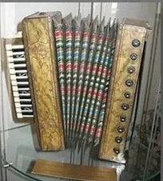
Данила Нелюбин
На ярмарке отец купил Даниле первую гармонику(было ему тогда шестнадцать лет).
Но инструмент оказался не столь прочным, и через несколько дней один из голосов сломался. Данила снёс свой инструмент мастеру в починку. Данила, будучи очень любознательным и способным пареньком, схватил эту науку слёту и очень быстро прослыл неплохим мастером, занимаясь ремонтом инструментов по всей округе.
.

Slide 7
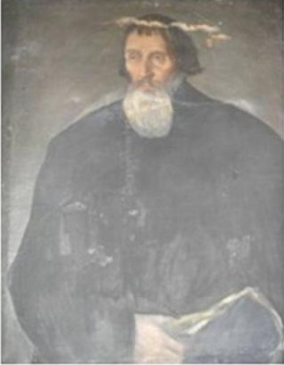
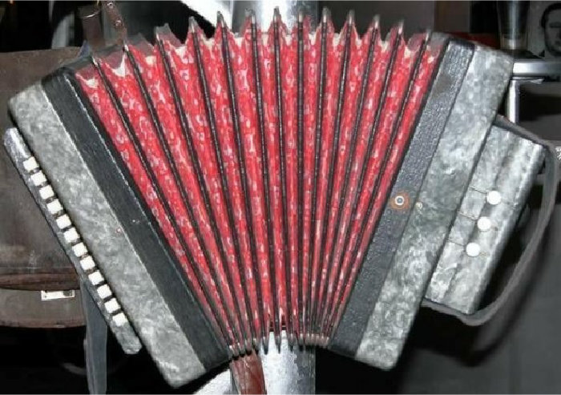
Данила Нелюбин
и Иван Крысов
Делая свои гармоники, Данила Нелюбин имел хороший доход и никому не разглашал свои секреты. В то время по окрестным сёлам бродил мальчик-калека Иван Крысов. Часто заходил он к Нелюбину и подолгу сидел у него, наблюдая за работой мастера. Спустя некоторое время, Иван начал работать самостоятельно, став впоследствии знаменитым мастером. Крысов и Нелюбин стали давать советы и указания другим начинающим мастерам.
.

Slide 8
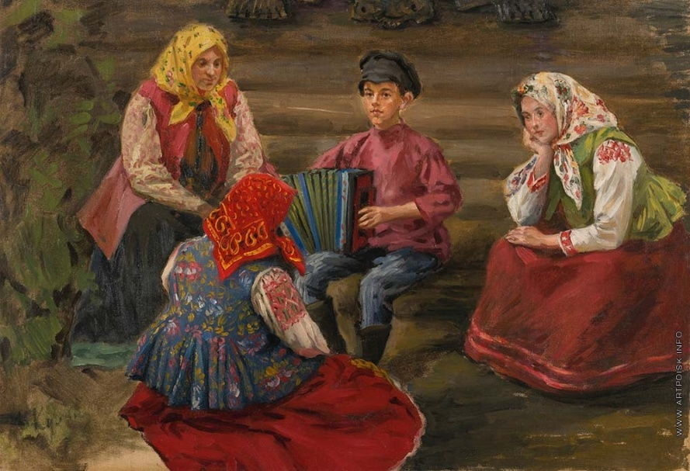
Семён Шельпяков
В Вятском уезде наладил производство гармоней крестьянин Семён Евсеевич Шельпяков из деревни Шельпяки.
У Семена Евсеевича было 6 сыновей, они вместе с отцом освоили гармонный промысел. Гармонный промысел во всей Вятской губернии была исключительно семейным.

Slide 9
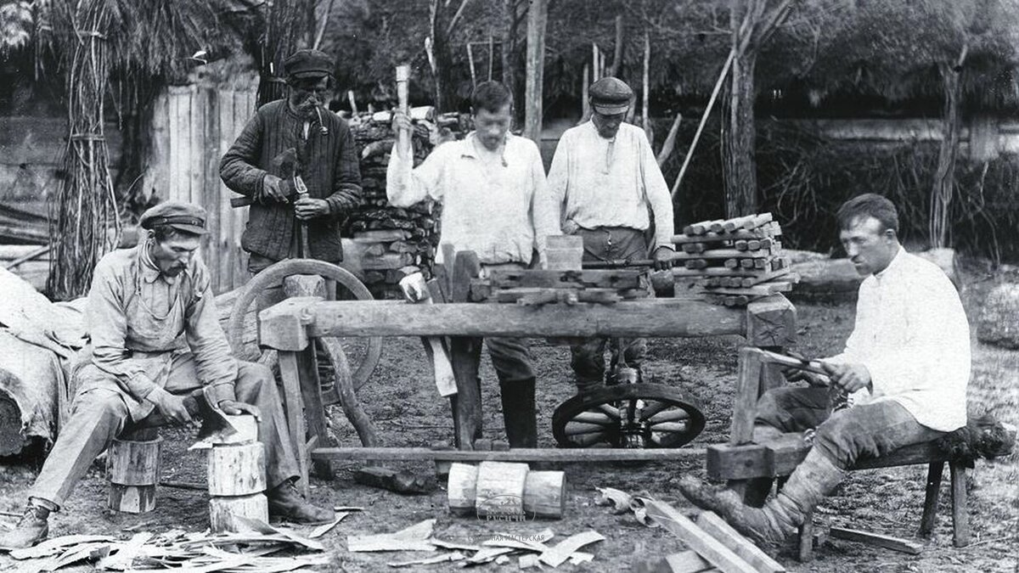
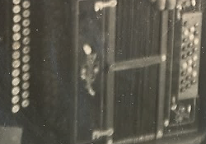
Семья Шельпяковых
Гармонщики Шельпяковы продолжали дело своего деда. Ремесло приносило неплохой доход, жили достаточно зажиточно, однако революция 1917 года все изменила.
В 1928 г. вятских гармонщиков стали объединять в артель «Вятская Гармония». Братья Шельпяковы отказывались от работы в артели, мастера и его братьев раскулачили.

Slide 10
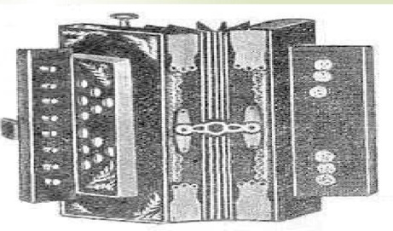
Иван Вараксин
В 1856 году гармоники начал делать и Иван Вараксин из деревни Вараксино. Его сыновья и внуки тоже стали известными мастерами.
Таким образом, Вятский и Орловский уезды становятся центром гармонного промысла в Вятской губернии.

Slide 11
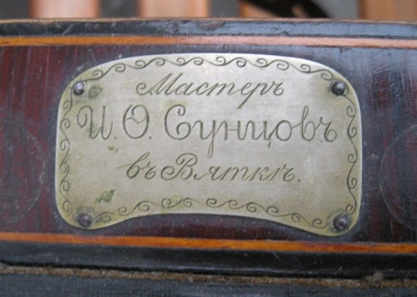
Иван Сунцов,
Григорий Вараскин
В 1900 г. на Парижской выставке гармонь вятского мастера Ивана Сунцова получила высокую оценку, обогнав англичан.
В 1911 г. Григорий Вараскин за изготовленную им тальянку был награждён большим призом и медалью «Выставка города Рима».

Slide 12
Гармонная фабрика
в с.Ганино
В 1949 г. мелкие сельские производства объединились в Ганинскую гармонную фабрику.
В 1989 г. основным направлением деятельности предприятия стал выпуск заказных гармоней (единственных в мире) для домов культуры и ансамблей гармонистов. Очередь на заказы была расписана на весь год. Гармошка «Вятская» звучала во всех уголках необъятной России.

Slide 13
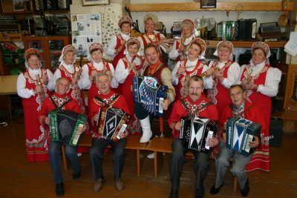
Коллектив гармонистов «Тальяночка»
Много лет коллектив гармонистов «Тальяночка» представляет культуру Кировской области, выступая с концертами за пределами региона. Любой концерт с их участием это всегда хорошее настроение и заряд положительных эмоций.

